Slide 1
Cahier d’analyses
Devops as a Service
Presente par: - KAMMOGNE THEODORA
- KEWOU D’AQUIN
- NGUH PRINCE
Supervise par:
Mr NGUIMBUS Emmanuel

Slide 2
01
Plan
02
Introduction
Etude de l’existant
Outils DevOps
03
04
Conclusion
Description des fonctionnalites

Slide 3
01
Introduction

Slide 4
Introduction
Notre solution, vise à fournir aux utilisateurs un outil de DevOps as a Service (DaaS).
Cette solution permettra aux utilisateurs de travailler collaborativement, de faire les builds, tests et deploiement sans intervention humaine.
L’application est destinee aux developpeurs avec peu de connaissance ou interet dans la gestion des environnements de deploiement.

Slide 5
Introduction
Les principaux objectifs de la solution sont
Offrir un outil de developpement collaborative.
Offrir le Continous Integration / Continuous Deployment (CI/CD)
Permettre aux utilisateurs de surveiller leurs consommation

Slide 6
02
Etude de l’existant

Slide 7
Etude de l’existant - Outils DevOps
Le DevOps est un ensemble de pratiques qui integre le developpement (Dev) et les operations (Ops) pour raccourcir le cycle de developpement et ameliorer la collaboration entre equipes.
Quelques taches importantes de DevOps sont:
Controle de version
Continuous Integration / Continuous Deployment (CI/CD)
Conteneurisation et Orchestration
Tests automatises
Nous allons comparer differents outils pour les taches 1-3

Slide 8
Etude de l’existant - Outils DevOps
Outils de controle de version (Version Control System - VCS)
Un outil de controle de version gere les modifications aux code source permettant la collaboration.
Le VCS plus utilise est Git
Quelques plateformes qui offrent la gestions des repos Git sont GitHub, GitLab et Bitbucket. Nous allons comparer les 2 premiers.

Slide 9
Etude de l’existant - Outils DevOps
Outils de controle de version (Version Control System - VCS)
Feature | GitHub | GitLab
Hebergement de repos | Heberge les repos Git, populaires pour les projets open-source | Hebergement des repos Git, bon pour les repos prive
Integration de CI/CD | GitHub Actions | CI/CD integre avec GitLab CI
Registre de conteneurs | GitHub Packages supporte les images de conteneurs | Registre de conteneur embarque
Integration des solutions tiers | Excellent | Plus des outils embarques mais moins d’integration avec les tiers

Slide 10
Etude de l’existant - Outils DevOps
Outils de controle de version (Version Control System - VCS)
Pour ce projet, nous allons choisir l’outil GitLab parce que:
Il est open-source avec la flexibilite de l’heberger nous meme
Il a un registre de conteneurs embarques ce qui facilite la gestion d’image dans le meme plateforme
Il a un CI/CD embarque qui est tres puissant et ne requis pas des outils tiers.

Slide 11
Etude de l’existant - Outils DevOps
Outils de conteneurisation et orchestration
Les outils de conteneurisation encapsulent les applications et leurs dependances en conteneurs qui s’execute sur n’importe quel environnement.
Les outils d’orchestration gerent la mise a l’echelle et le deploiement automatises des conteneurs.
Les outils cles sont: Docker (pour la conteneurisation), Kubernetes et Docker (pour l’orchestration).

Slide 12
Etude de l’existant - Outils DevOps
Outils d‘orchestration
Feature | Kubernetes | Docker Swarm
Facilite d’utilisation | Courbe d’apprentissage plus elevee | Simple et facile a mettre en place
Scalabilite | Tres scalable, concu pour les systemes complexes | Scalabilite limite
Ecosysteme | Ecosysteme riche avec nombreux integrations | Ecosysteme plus focalise sur les outils Docker-natif
Auto-scaling | Support natif pour l’auto-scaling | Pas de support natif

Slide 13
Etude de l’existant - Outils DevOps
Outils de conteneurisation et orchestration
Nous allons choisir Docker pour la conteneurisation et Kubernetes pour l’orchestration parce que:
Kubernetes est plus scalable et flexible
Kubernetes s’integre avec GitLab CI
Kubernetes est hautement extensible, permettant d'étendre les fonctionnalités de la plateforme pour répondre à des besoins spécifiques.

Slide 14
03
Description de fonctionnalites

Slide 15
Analyses des besoins
IDENTIFICATION DES ACTEURS
Les acteurs sont:
L’administrateur système
Le developpeur (client)

Slide 16
Analyses des besoins
2. CLASSIFIACTION DES CAS D’UTILISATIONS
Acteurs | Cas d’utilisation
Administrateur | S’authentifier Gerer les utilisateurs Gerer les instances Consulter les logs
Developpeur (client) | Creer un compte Gerer les instances Gerer les repos sur un instance

Slide 17
Descriptions textuelle
Gérer les instances
Description : Permet de démarrer, arrêter, redémarrer, supprimer les instances GitLab
Acteurs: Developpeur
Evènement déclencheur : L'acteur souhaite gérer les instances GitLab.
Précondition : Les instances sont crees sur le système.
Postcondition: Les instances sont dans l'état souhaité (démarré, arrêté ou supprimé).
Scénario :
1. L'acteur sélectionne l'option "Instances".
2. L'acteur choisit l'action à effectuer (démarrer, arrêter, redémarrer ou supprimer).
3. L'acteur sélectionne le(s) conteneur(s) concerné(s).
4. L'acteur confirme l'action.
5. Le système exécute l'action sur le(s) conteneur(s) sélectionné(s).

Slide 18
Descriptions textuelle
Creer un compte
Description : Permet de creer un compte surle site
Acteurs: Developpeur
Evènement déclencheur : L'acteur navigue vers la page de creation de compte
Précondition:
Postcondition: Le compte utilisateur est creer
Scénario :
1. L'acteur remplit et soumet le formulaire avec ses identifiants souhaites (nom d’utilisateur, mot de passe)
2. Le systeme valide les donnees et verifie s’il y a deja un compte avec le meme identifiants (nom d’utilisateur)
3. Si les identifiants n’existent pas, le systeme effectue une requete pour les creer et affiche un message de succes
4. Si non, il affiche un message d’erreur a l’utilisateur.

Slide 19
Descriptions textuelle
Gérer les repos sur un instance
Description : Permet de creer, modifier et supprimer les repos sur un instance GitLab
Acteurs: Developpeur
Evènement déclencheur : L'acteur souhaite gérer les repos d’un instance GitLab.
Précondition : Une instance est cree sur le système et l’acteur a ouvert sa page
Postcondition: Le repos est dans l'état souhaité (cree, modifie ou supprimé).
Scénario :
1. L'acteur selectionne l’option “Repos”.
2. L'acteur choisit l'action à effectuer (creer, modifier, supprimer).
3. L'acteur remplit le formulaire approprie.
4. L'acteur confirme l'action.
5. Le système exécute l'action sur l’instance.

Slide 20
Descriptions textuelle
Gérer les images de base
Description : Permet d’ajouter, modifier et supprimer les images de bases pour le plateforme
Acteurs: Administrateur
Evènement déclencheur : L'acteur souhaite gérer les images de base
Précondition : L’acteur est authentifie et est sur la page des images
Postcondition: Une image de base est soit cree, modifie ou supprime.
Scénario :
1. L'acteur selectionne l’option “Images”.
2. L'acteur choisit l'action à effectuer (creer, modifier, supprimer).
3. L'acteur remplit le formulaire approprie.
4. L'acteur confirme l'action.
5. Le système exécute l'action sur l’instance.

Slide 21
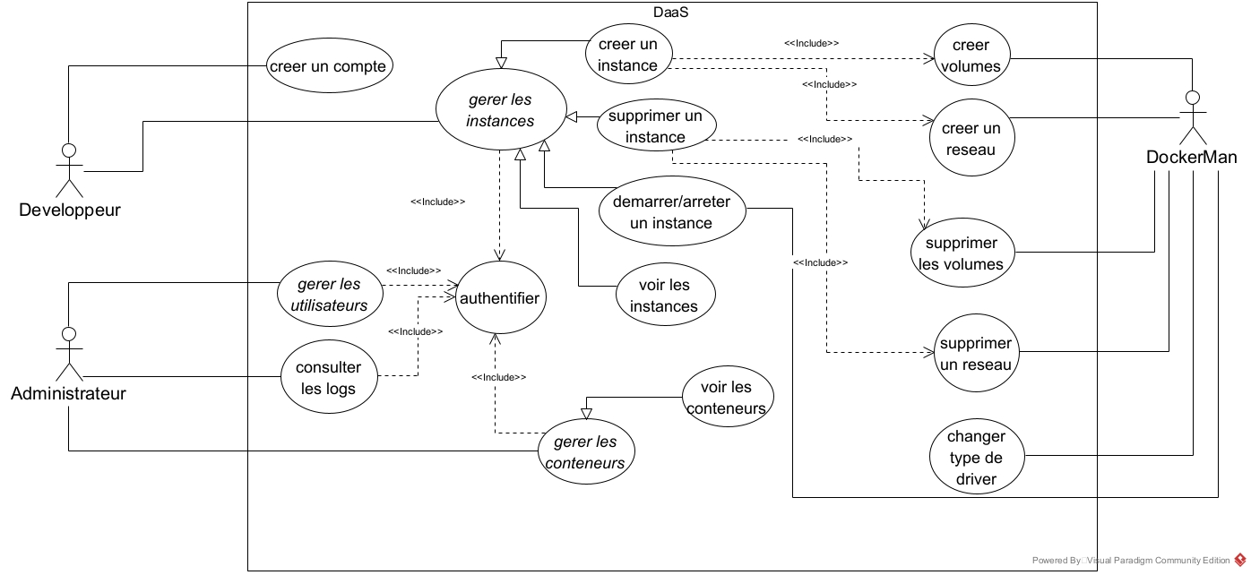
Diagramme de cas d’utilisation

Slide 22
04
Conclusion

Slide 23
Merci pour votre attention

